Slide 1
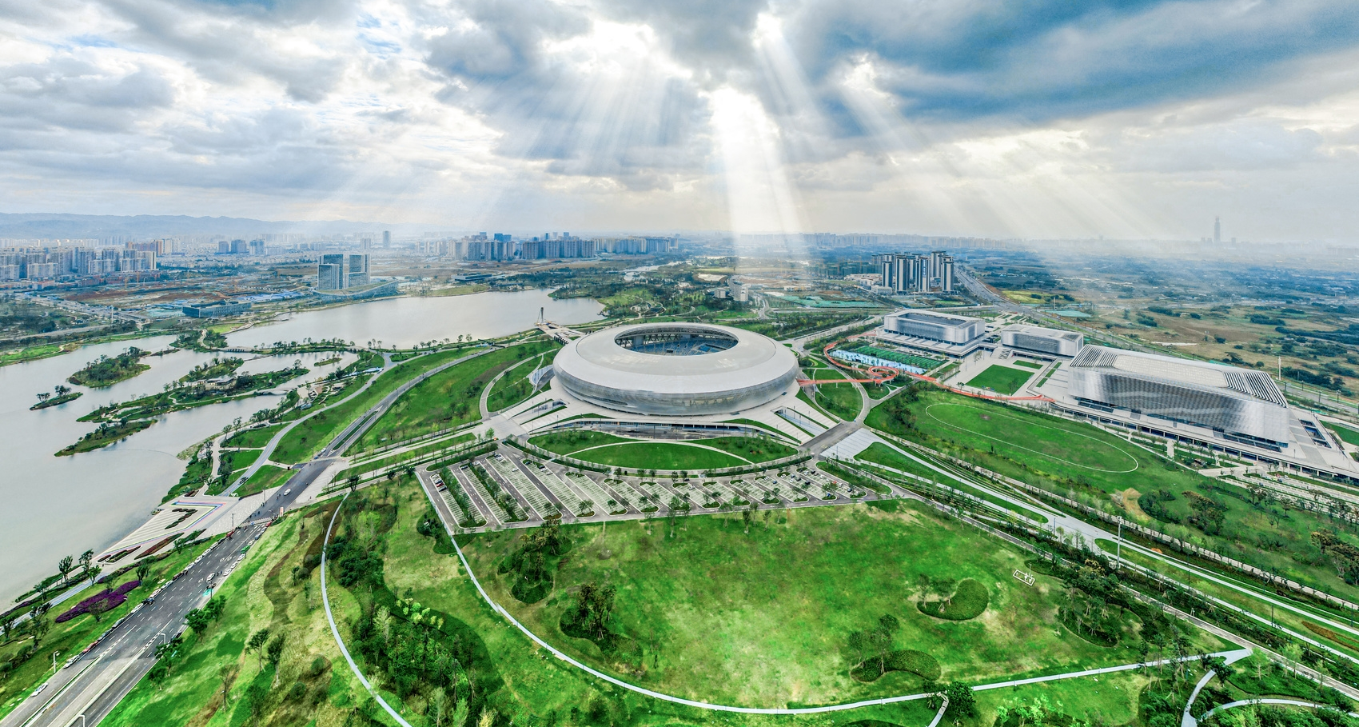
成都东安湖试驾场地
成都东安湖试驾场地，场地位于通往市区主干道叔蜀都大道（汽车城路段）辅道 ，距离市区10余公里，毗邻东安湖体育公园和东安湖公园 ，商业配套完善 ：餐饮、娱乐、休闲、酒店等都属于成都新晋消费中心。

Slide 2
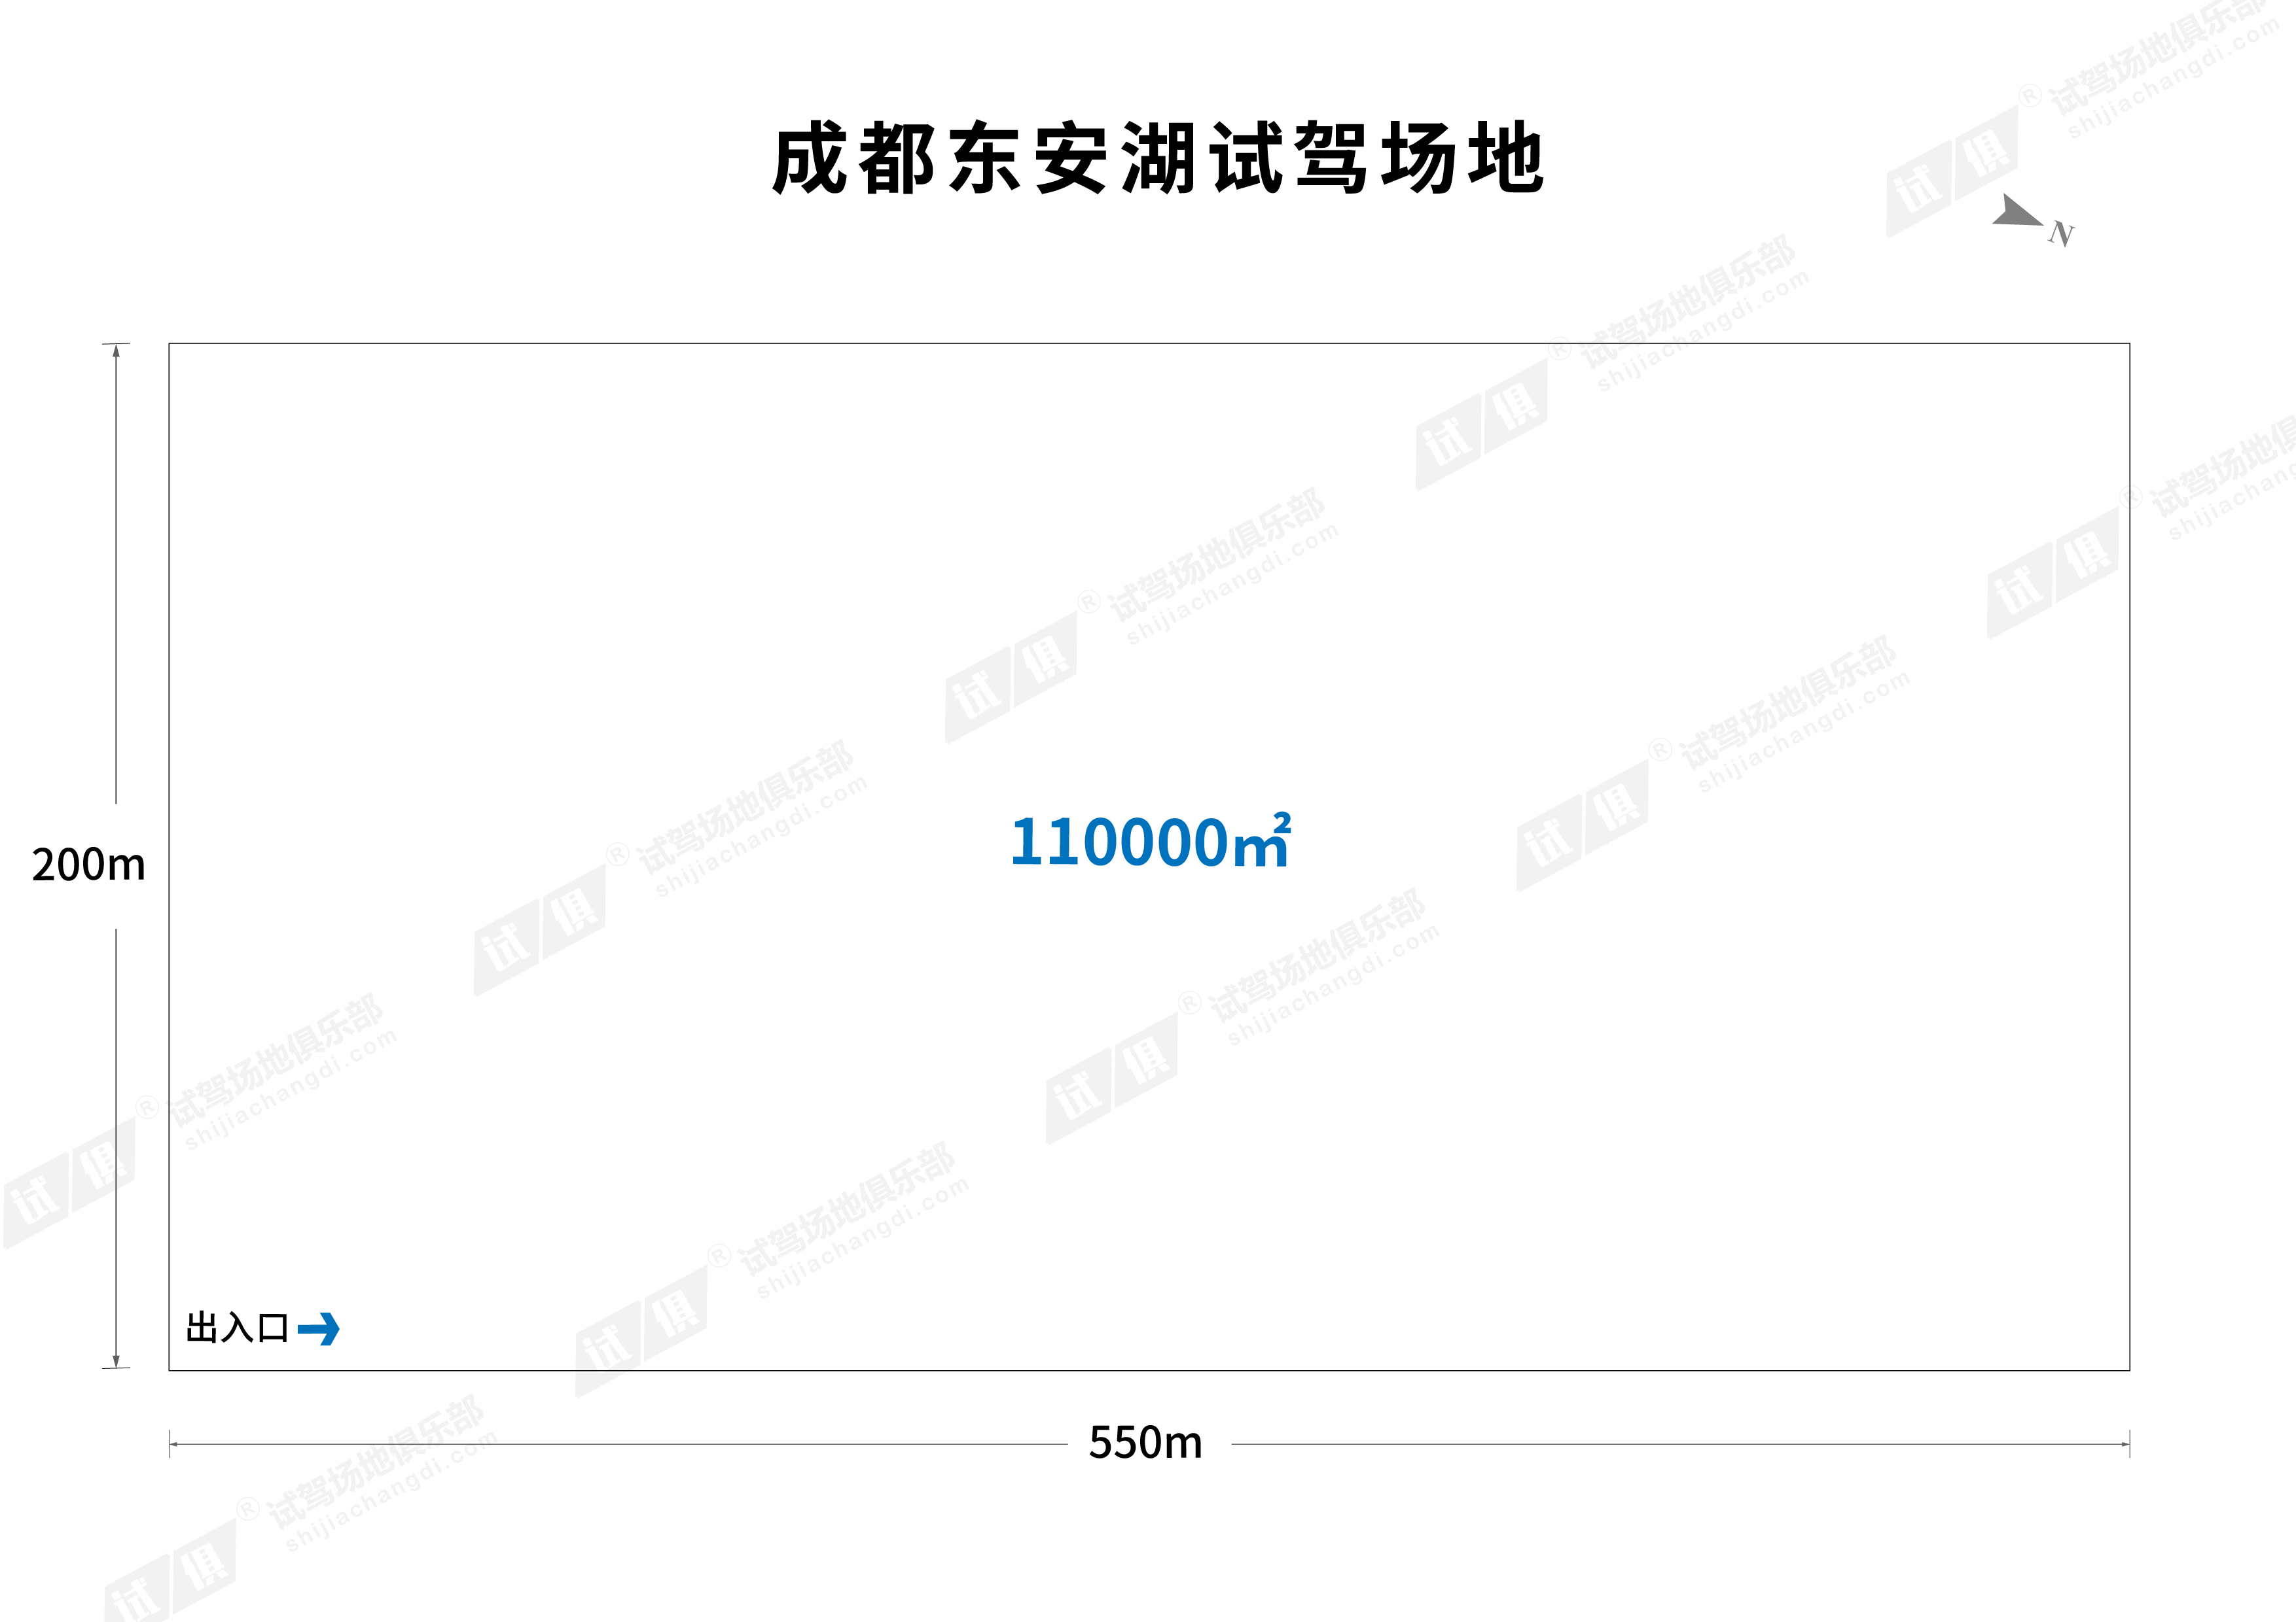
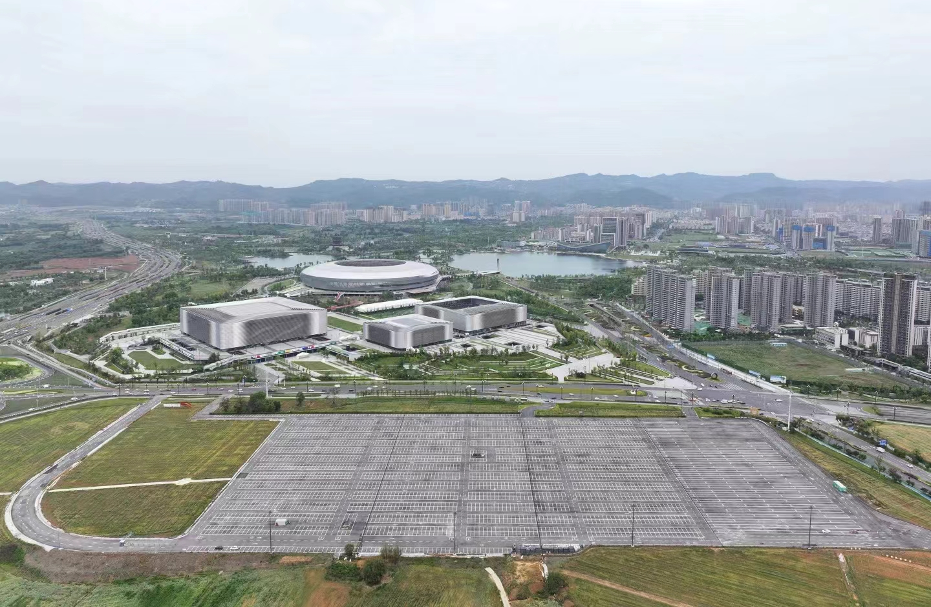
场地费用：5万元/天
场地面积：长550m 宽200m 面积为110000㎡ 柏油地面 全封闭
供电供水：380v/220v 方便接水
配套设施：停车位 固定洗手间 夜间照明

Slide 3
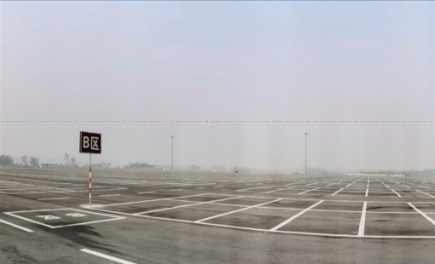
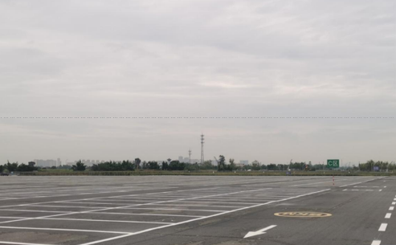
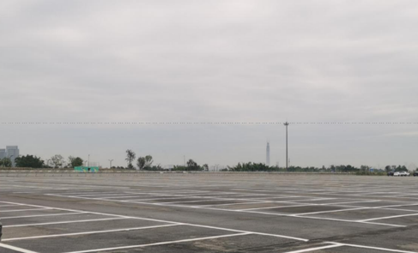
场地实景图

